Slide 1

“A CHANCE TO TEACHERS TO UNWRAP THE PACKAGES OF THE GIFTED”
Projesi Öğretmen Eğitimi
Bütünleştirici Eğitim İçin Özel Eğitim Hizmetlerinin Kalitesinin Arttırılması (IQSES)
Hibe Programı
Mayıs 2023
Ankara

Slide 2
ZENGİNLEŞTİRME MODELİ
Radiye AKSOY YUMRUKAYA
Yasemin Karakaya Bilim ve Sanat Merkezi
Sınıf Öğretmeni

Slide 3
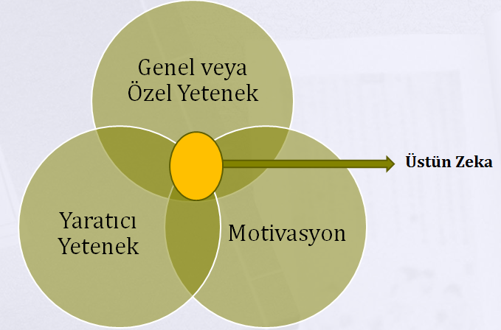
Zenginleştirme
Renzulli’ye (2005b) göre üstün zekâ; ortalama üstü genel veya özel yeteneğin, yaratıcı yeteneğin ve motivasyonun etkileşimine bağlı olarak ortaya çıkmaktadır.

Slide 4
Ortalama Üstü Yetenek
Genel ve özel yetenek alanlarından oluşmaktadır.
  Genel yetenekler:
    Bilgiyi işleme kapasitesi,
    Deneyimle öğrenilen yeni durumlara uyarlama
    Soyutlayıcı düşünme kapasitesinden oluşmaktadır.
  Özel yetenekler;
    Genel yetenekleri özgü disiplin alanlarına uygulayabilme,
    İlgili bilgiyi ilgisizden ayıklayabilme,
    Problem çözümü durumunda üst düzey bilgi ve stratejiler kullanabilme kapasitesinden oluşmaktadır.
Bireyin herhangi bir alanda yüksek gizil güç taşıması ortalama üstü yetenekli olduğuna işaret etmektedir.

Slide 5
Motivasyon
Azim, sabır, çok çalışma, adanmışlık, kendine güven, kendine inanma ve ilgi duyduğu bir alandaki eyleme başvurma anlamında kullanılmaktadır.
Dışsal veya içsel olabilir.

Slide 6
Yaratıcılık
Akıcı düşünme, esnek düşünme, orijinal düşünme, yeni deneyimlere açık olma, merak ve risk alma gibi bireysel özellikleri kapsar.

Slide 7
Özel Yeteneklilik Tiplemeleri
Okulda özel yetenekliler
  Bilişsel olarak farklı düzeylerde olabilirler,
  Nesnel değerlendirme teknikleri ile değerlendirilebilirler,
  Katıldıkları eğitim programı öğrencinin hız ve düzeylerine uygun olarak uyarlanabilir (Zenginleştirme, program sıkıştırma ve hızlandırma).
Yaratıcı özel yetenekliler
  Nesnel yöntemlerde yüksek başarı gösteremeyebilirler.
  Eğitim ortamında en fazla gözden kaçan gruptur.
  Uygulanacak programın niteliği; öğrencinin ihtiyaçları, eğitim yaşantısı, aile geçmişi, yaşadığı çevre vb. etmenler gözetilerek farklılaştırılmalıdır.
  Öğrenme durumları düzenlenirken uygulama ağırlıklı ve gerçek problem durumlarına uyarlanmış olmalıdır.

Slide 8
Tanılama
Modelin uygulamasında, öğrenciler ilk aşamada yetenek düzeylerine göre tanılanır.
Çeşitli ölçüm sonuçlarına göre ilk %15-20 dilim içerisinde yer alacak ortalama üstü veya yüksek yetenekli öğrenciler yetenek havuzu denilen bir gruba dahil edilirler.
Bu aşamada ölçme ve değerlendirme aracı olarak; başarı, yetenek ve zeka testleri, öğretmen aday gösterme formları, performans görevi, yaratıcılıkla ilgili ölçümler gibi farklı değerlendirme araçları kullanılabilmektedir.
Yetenek havuzuna seçilen öğrenciler daha sonra ilgi ve öğrenme stiline göre değerlendirilerek farklı servislere yönlendirilirler.

Slide 9
Uygulama
Yetenek havuzundaki öğrencilerin tamamının temel müfredatında uyarlamalar yapılması biçiminde sürdürülmektedir.
Bu kapsamda, genel eğitim kapsamında yer alan kazanımların farklılaştırılmasında en sık başvurulan strateji program sıkıştırma ve hızlandırmadır.
Temel gerekçe, müfredatın daha kısa sürede bitirilerek zenginleştirme kapsamında yer alan diğer etkinliklere zaman kazandırılmak istenmesidir.
Program sıkıştırma stratejisi ile öğrencinin bildiği dersler elimine edilir.
Daha sonra, hızlandırmaya başvurularak öğrencinin öğrenme özellikleri göz önünde bulundurularak temel müfredat konuları daha kısa sürede bitirilmektedir.
Zenginleştirilmiş etkinlikler ise öğrencinin yetenek düzeyi, ilgi ve görev sorumluluğuna göre üç aşamalı olarak uygulanmaktadır.
Zenginleştirme; Tip I, II ve III zenginleştirme olarak adlandırılır.

Slide 10
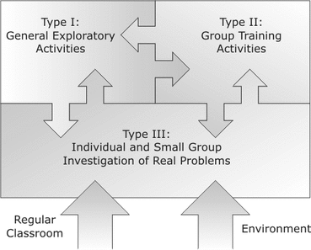

Slide 11
Birinci Tür Zenginleştirme
Alan gezileri, demonstrasyon, ilgi merkezleri, işitsel-görsel materyallerin kullanımı gibi araştırma içeren deneyimler yer almaktadır.
Öğrencinin ilgisini çekebilecek konulara yönlendirmek amacıyla düzenlenir.
Bu etkinlikler programda olmayan konuları içermekte olup bütün öğrencilere açıktır.
Motivasyonu yüksek öğrencilere ise bağımsız proje çalışmaları verilebilir (Reis ve Renzulli, 2003; VanTassel-Baska, 1998a).

Slide 12
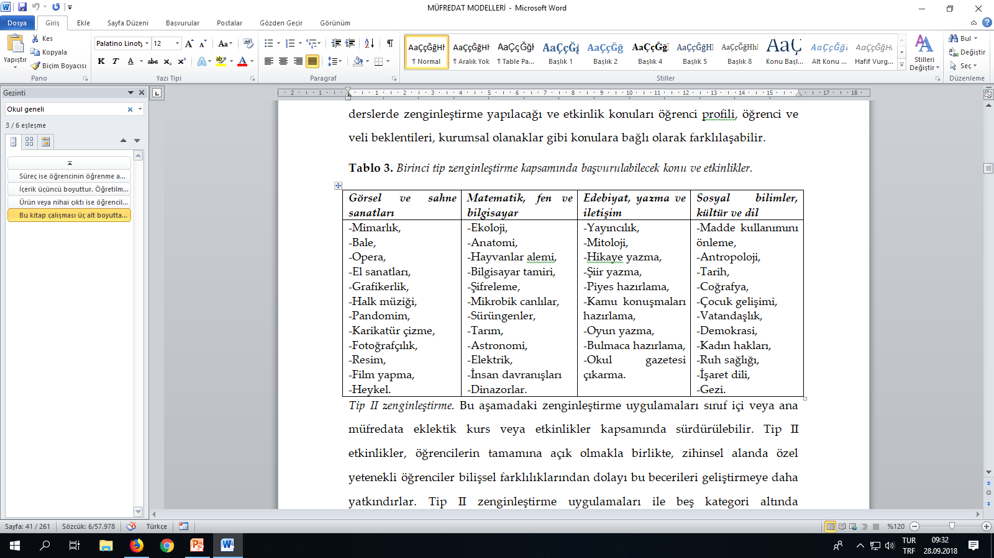
Birinci Tür Zenginleştirme Kapsamında Başvurulabilecek Konu ve Etkinlikler

Slide 13
İkinci Tür Zenginleştirme
Problem çözme, planlama, eleştirel düşünme, yaratıcı düşünme, karar verme gibi zihinsel süreçler ile öğrenmenin nasıl öğrenileceği ile ilgili beceriler yer almaktadır (Reis ve Renzulli, 2003; VanTassel-Baska, 1998a).

Slide 14
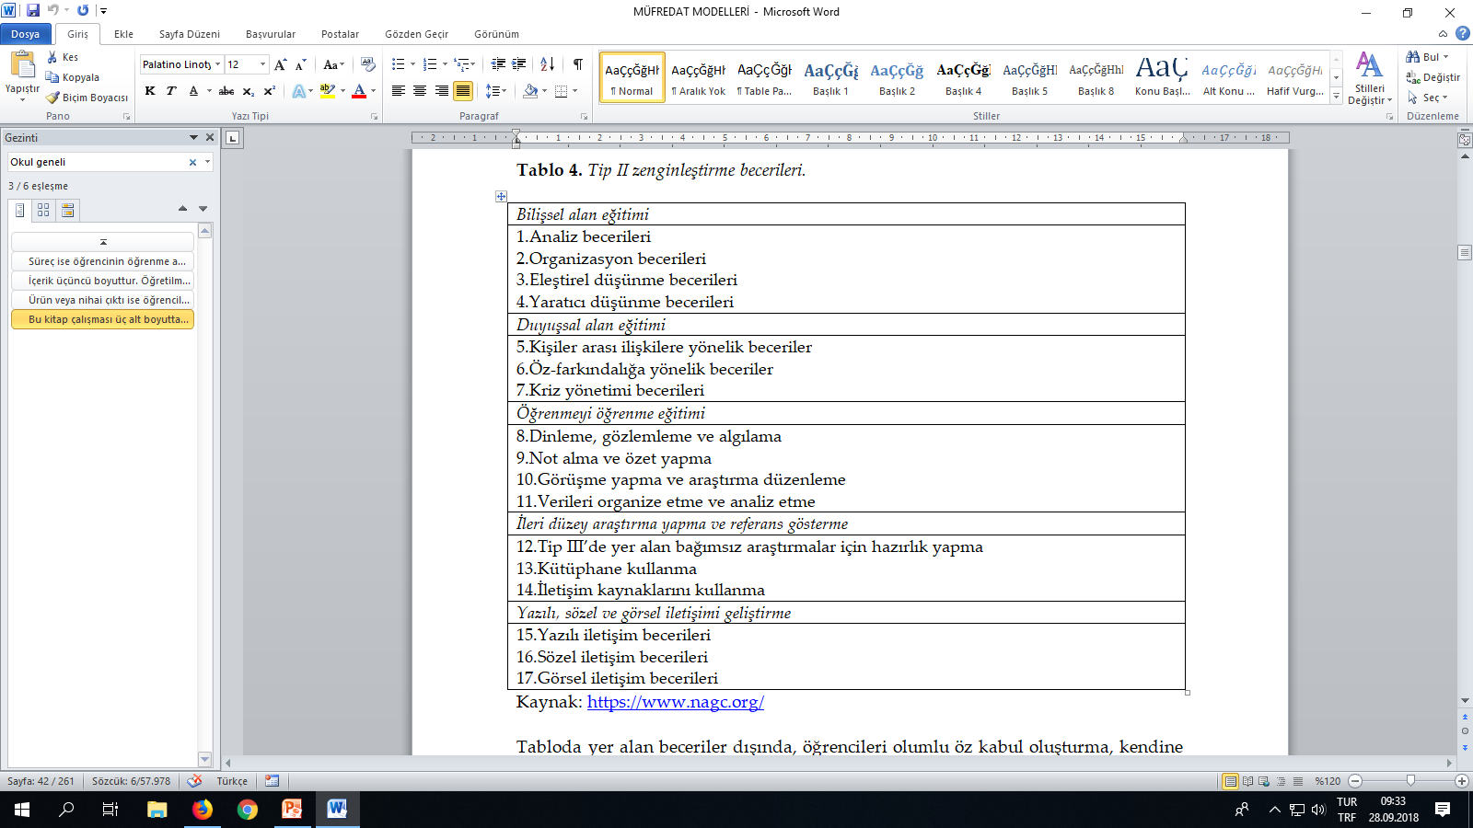
İkinci Tür Zenginleştirme Becerileri

Slide 15
Üçüncü Tür Zenginleştirme
İleri düzey öğrenmeleri içermektedir.
Araştırmacı etkinlik düzenlenmesi ve sanatsal ürün oluşturma çabaları bu kapsamda yer almaktadır.
Öğrenciler bire bir uygulamalara katılırlar.
Bu etkinliklerde öğretmenin rolü rehberlik yapmaktır.
Rehberlik kapsamında:
  Problemleri açıklama,
  Araştırma,
  Düzenleme,
  Materyalleri ve araçların kullanılmasına yardımcı olacak bilgi kaynakları ve konu alanları hakkında tavsiyede bulunma,
  yer almaktadır (Reis ve Renzulli, 2003; VanTassel-Baska, 1998a).

Slide 16
Üçüncü Tür Zenginleştirme Esnasında Rehberlik Eden Öğretmenlerin Takip Etmesi Önerilen Aşamalar
Öğrencinin ilgisini çekme,
Öğrencinin güçlü olduğu yönleri belirlemesi için görüşme yapma,
Bir araştırma sorusu bulma,
Yazılı bir araştırma planı geliştirme,
Farklı kaynakları toparlama,
Yöntem seçimi,
Uygulama yönetimi,
Sonuçların ve ortaya çıkacak ürününün belirlenmesi,
Uygulama sürecinde dönüt verme,
Uygun ölçütler belirleyerek ürün ve sürecin değerlendirilmesi konularında yardımcı olmadır (Reis ve Renzulli, 2009).

Slide 17
Modelin Avantajları
Geniş bir yetenek profilinden okuldaki tüm öğrencileri çeşitli etkinliklere katma çabası içinde olması,
Eğiticilerin eğitimini öngörmesi,
Servisleri etiketlemesi modelin uygulamasında öne çıkan vurgularıdır.

Slide 18
Modelin Etkililiğine İlişkin Çalışmalar
Öğretmenlerin, ailelerin ve yöneticilerin özel yetenekli öğrencilerin eğitimi konusunda bilgi ve becerileri arttığı için bu öğrenciler ve eğitimlerine ilişkin olumlu tutumlar geliştirdikleri,
Model kapsamında sürdürülen etkinliklerin öğrencilerin yaratıcılıklarını geliştirdiği,
Model kapsamında hizmet içi eğitim alan öğretmenlerin geliştirdikleri yeterlilikleri genel eğitim sınıflarına tranfer ederek diğer öğrencilerinde bu uygulamalardan faydalanmasını sağladığı,
Ana müfredatta yer alan matematik ve edebiyat derslerinin program sıkıştırma uygulaması ile %36-54 civarında elimine edilebildiği,

Slide 19
Modelin Etkililiğine İlişkin Çalışmalar
Elimine edilen içeriğin yerine konulan ileri düzey konuları işleyen öğrencilerin akademik başarılarının müfredatı elimine edilmeyen özel yetenekli akranları ile farklılaşmadığı da belirlenmiştir.
Özel yetenekli öğrencilerin akıcı okuma ve okuduğunu anlama becerilerinin geliştiği,
Öğrenme güçlüğü olan öğrencilerin eğitsel ihtiyaçlarının model kapsamında sürdürülen uygulamalar ile karşılanabildiği ,
Modelde öğrenci yerine eğitsel hizmetlerin ön plana çıkartılmasının öğrencide özel yetenek tanısının oluşturacağı olumsuz baskıyı engellediği de belirlenmiştir.

Slide 20
TEŞEKKÜRLER
Prof. Dr. Yaşar ÖZBAY
Prof. Dr. Serap EMİR
Doç. Dr. Mahmut ÇİTİL
Doç. Dr. Feyzullah ŞAHİN
Doç. Dr. Muhammed Bahadır AYAS
Doç. Dr. Duygu Mutlu BAYRAKTAR
Dr. Öğrt. Üyesi Bestami Buğra ÜLGER
Dr. Öğrt. Üyesi Yavuz Yaman
Dr. Öğrt. Üyesi Özge Kelleci ALKAN
Dr. Öğrt. Üyesi Burcu GÜRKAN

